Slide 1
Eletrônica Analógica
Aula 4 – Simulação de circuitos com diodos e introdução aos transistores
Prof. Giancarlo Michelino Gaeta Lopes

Slide 2
Na aula passada
Circuitos ceifadores;
Circuitos grampeadores;
Dobrador de tensão;
Multiplicador de tensão;
Diodo zener → Circuitos e aplicações;
Fonte CC;

Slide 3
Nessa aula
Simulação de circuitos com diodos
Ceifadores;
Grampeadores;
Retificadores;
Fonte CC;
Introdução ao transistor;

Slide 4
Simulação de circuitos com diodo

Slide 5
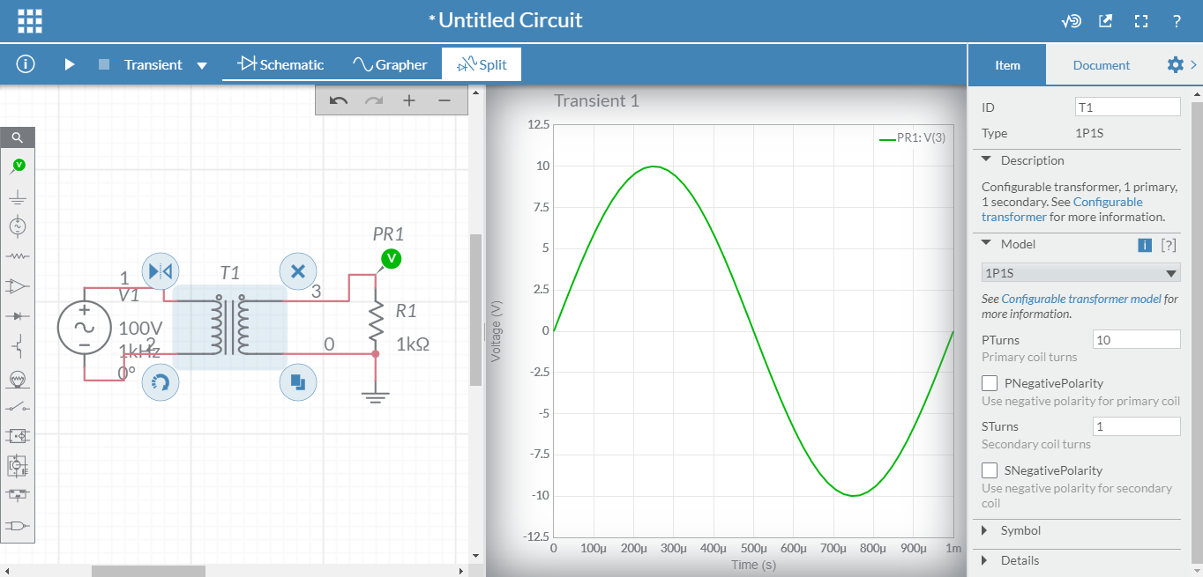
Multisim online
Simulador online: https://www.multisim.com/
Fonte: www.multisim.com

Slide 6
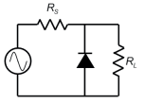
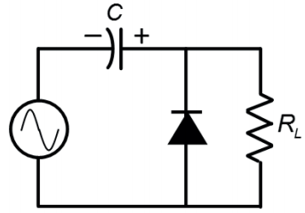
Iniciar simulação pelos circuitos ceifadores, grampeadores e dobrador de tensão:
Fonte: adaptada de Malvino e Bates (2011, p. 128)

Slide 7
Circuitos retificadores variados
Fonte das imagens: elaborado pelo autor.

Slide 8
Fonte das imagens: elaborado pelo autor.

Slide 9
Exercício

Slide 10
100 ohms
Fonte: elaborado pelo autor.
Projete o valor de R1 para que haja uma corrente de 10 mA passando pelo Zener. Considere os diodos ideais, Trafo 220:12 e zener de 5 V;
Monte o circuito no simulador e verifique o valor de corrente encontrado;

Slide 11
Transistores

Slide 12
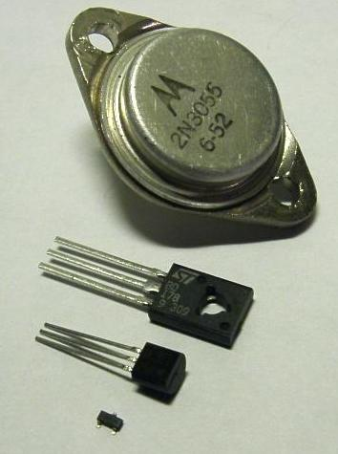
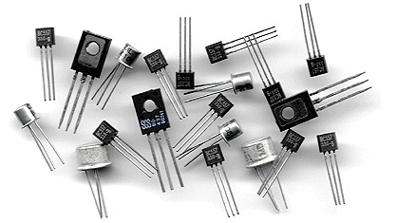
Transistor bipolar de junção:
Usado para amplificação de sinais e para chaveamento eletrônico;
Constituído de três camadas de material semicondutor;
Forma as junções NPN ou PNP.
Fonte: https://goo.gl/images/OIu784
Fonte: https://goo.gl/images/ippa90s

Slide 13
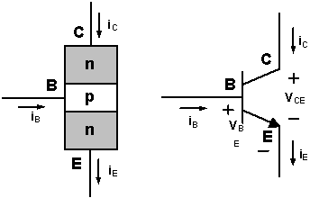
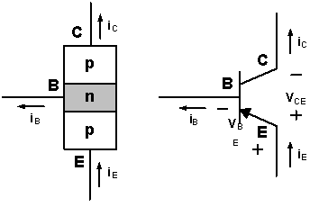

Símbolo
$V_{BE}=0,7V$ para silício
$V_{BE}=0,3V$ para germânio
Fonte das imagens: : https://goo.gl/images/8s750ff e : https://goo.gl/images/aasr4TT6
PNP
NPN

Slide 14
Três formas de Polarizar o Transistor;
Polarização Direta nas duas junções:
Correntes do emissor e do coletor são grandes
Fonte: elaborada pelo autor.

Slide 15
Polarização Reversa nas duas junções:
Correntes do emissor e do coletor são pequenas (por fuga e temperatura);
Fonte: elaborada pelo autor.

Slide 16
Emissor diretamente e coletor reversamente:
Correntes do emissor e do coletor são grandes;
Fonte: elaborada pelo autor.

Slide 17
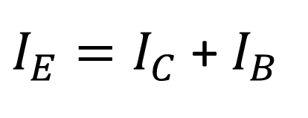


Relação entre correntes:
Alfa CC ($α_{CC}$)
Relação entre a corrente do coletor e a corrente do emissor.
Valor próximo de 1.
$I_{E}=I_{C}$ + $I_{B}$
$$α_{CC}= \frac{I_{C}}{I_{E}}$$

Slide 18

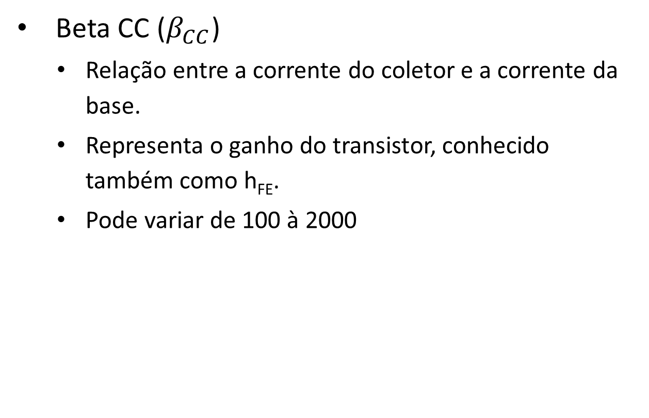

Beta CC ($β_{CC}$)
Relação entre a corrente do coletor e a corrente da base.
Representa o ganho do transistor, conhecido também como h_{FE}.
Pode variar de 100 à 2000
$$β_{CC}= \frac{I_{C}}{I_{B}}$$
$${I_{C}=β}_{CC}{∙I}_{B}$$

Slide 19
Dúvidas?!

Slide 20
Recapitulando
Simulação de circuitos com diodos;
Transistor:
Estrutura interna;
Polarizações;
Equações importantes;

Slide 21


